Slide 1





JSP环境配置全程图解手册
整理制作：胡道航

Slide 2



→主目录
1.J2SDK安装
2.Tomcat5.0安装
3.设置环境变量（重要）
4.测试

Slide 3
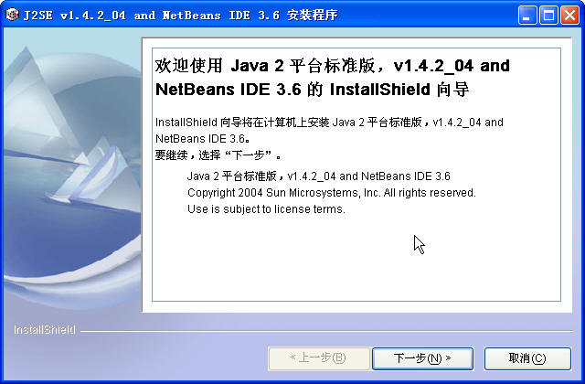

→ 1.J2SDK安装
运行j2sdk-1_4_2-windows-i586.exe开始安装

Slide 4
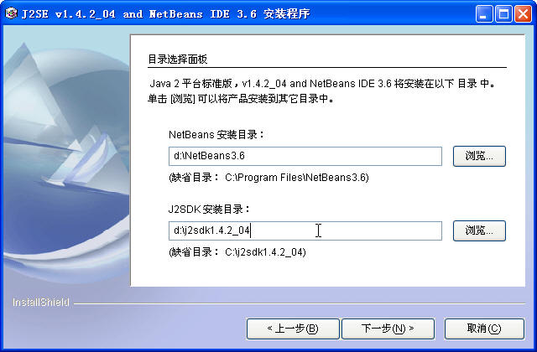
→ 1.J2SDK安装
选择安装路径，它有缺省值，当然可以任意设定。建议不要放
在C盘，让操作系统所在分区太臃肿和凌乱为老鸟所不齿。

Slide 5
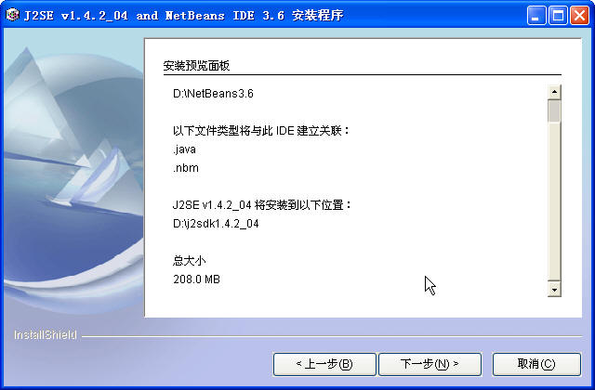
→ 1.J2SDK安装
安装前的预览，要修改安装路径回到 上一步。

Slide 6
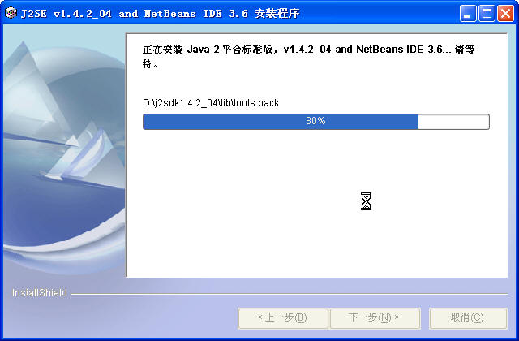
→ 1.J2SDK安装
正在安装……

Slide 7
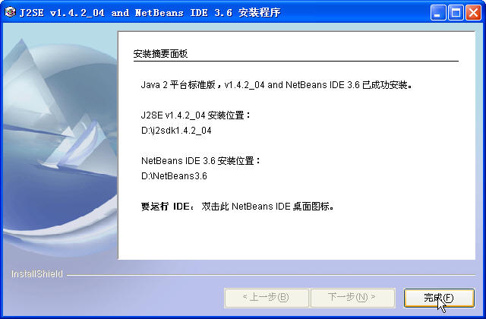
→ 1.J2SDK安装
恭喜，完成J2SDK安装！

Slide 8
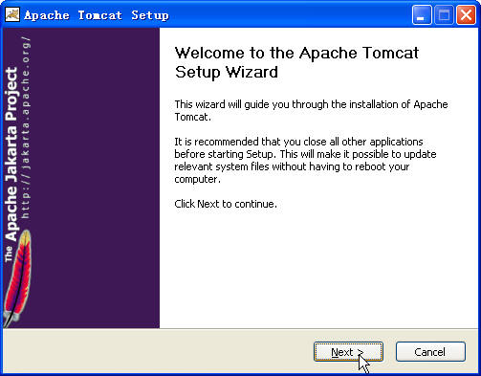
→ 2.Tomcat5.0安装
运行tomcat5.0安装程序。

Slide 9
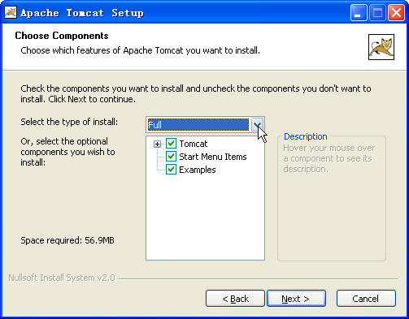
→ 2.Tomcat5.0安装
选择安装类型，我选了全部安装。

Slide 10
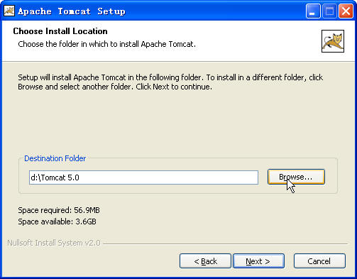
→ 2.Tomcat5.0安装
选择安装路径，我放在了D盘。

Slide 11
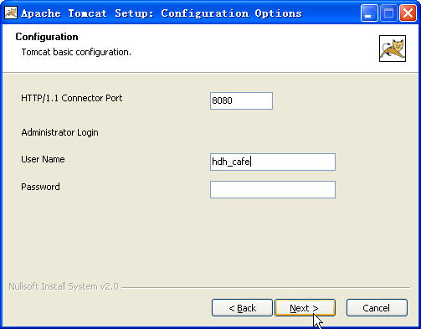
→ 2.Tomcat5.0安装
选择用户名以及密码，为了以后测试方便密码可以不填，连接
端口还是不要改，使用缺省值8080。

Slide 12
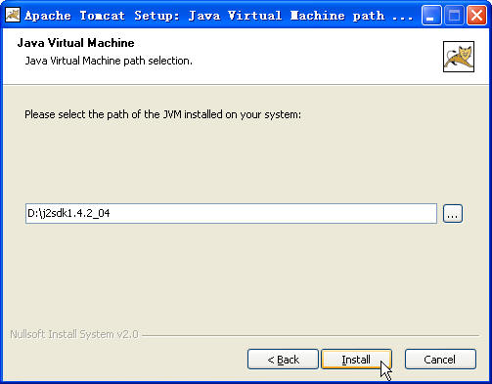
→ 2.Tomcat5.0安装
Java虚拟机路径选择，就是你的J2SDK安装路径，程序会在该目
录下自动搜索java虚拟机所在目录，不需要你特别指定了。

Slide 13
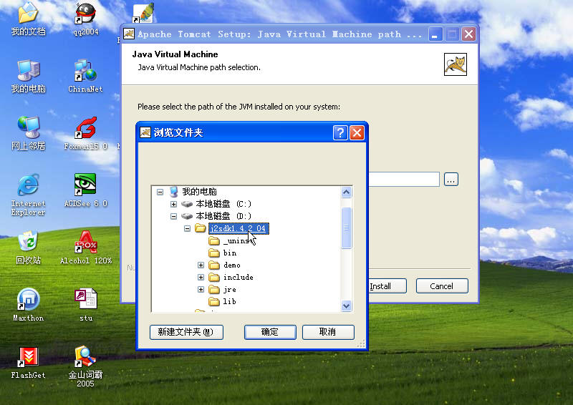
→ 2.Tomcat5.0安装
打开浏览文件夹选择J2SDK安装目录

Slide 14
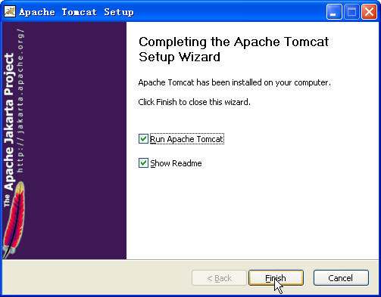
→ 2.Tomcat5.0安装
恭喜！完成Tomcat安装。

Slide 15

→ 3.设置环境变量
右击我的电脑在弹出菜单中选择 属性，进入 系统属性

Slide 16
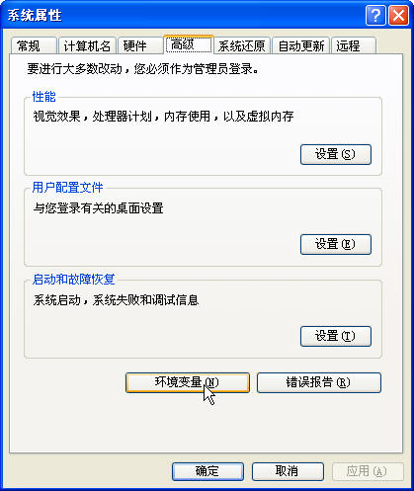
→ 3.设置环境变量
进入系统属性 “高级”标签
项的“环境变量”。

Slide 17
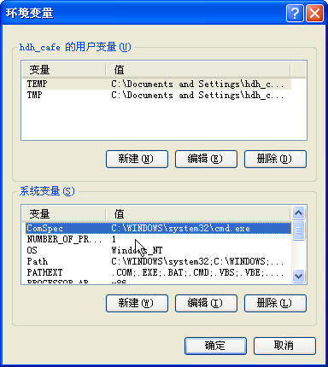
→ 3.设置环境变量
注意：后面说到的新建都
是在下面的“系统变量”中
新建，不要搞错了。
接下来的步骤很关键，需
要耐心和仔细，一定不能
出错！不要照本宣科，根
据你的实际安装路径来！

Slide 18
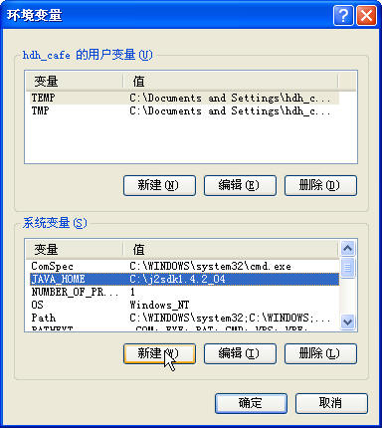
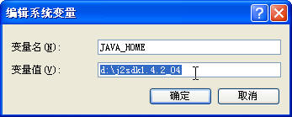
→ 3.设置环境变量
新建系统变量JAVA_HOME,
变量值是J2SDK安装路
径。我这里是：
D:\j2sdk1.4.2_04

Slide 19
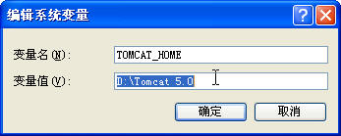
→ 3.设置环境变量
以此类推，新建系统变量
TOMCAT_HOME，变量值是
Tomcat安装路径。我这里
D:\Tomcat5.0

Slide 20
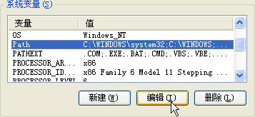
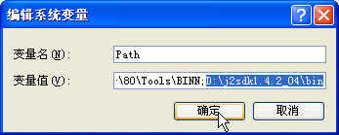
→ 3.设置环境变量
编辑系统变量 Path，在变
量值最后面加入
D:\j2sdk1.4.2_04\bin
注意：该路径是j2sdk安装
目录下的bin目录的路径，
再次强调因为我的j2sdk装
在D:\j2sdk1.4.2_04下所
以是这样，如果你的装在
C:\j2sdk那么路径应该为
C:\j2sdk\bin

Slide 21
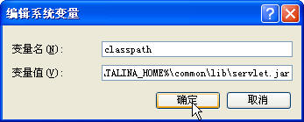
→ 3.设置环境变量
;)环境设置的最后一步了！新建系统变量：classpath在变
量值中写入如下参数，一定不要搞错了！
D:\j2sdk1.4.2_04\lib\tools.jar;D:\j2sdk1.4.2_04\lib\
dt.jar;%CATALINA_HOME%\common\lib\servlet.jar

Slide 22
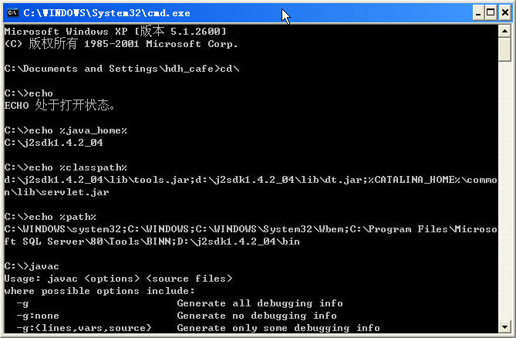
→ 4.测试
在命令提示符中输入如图命令查看之前配置的j2sdk环境变量是
否正确.

Slide 23
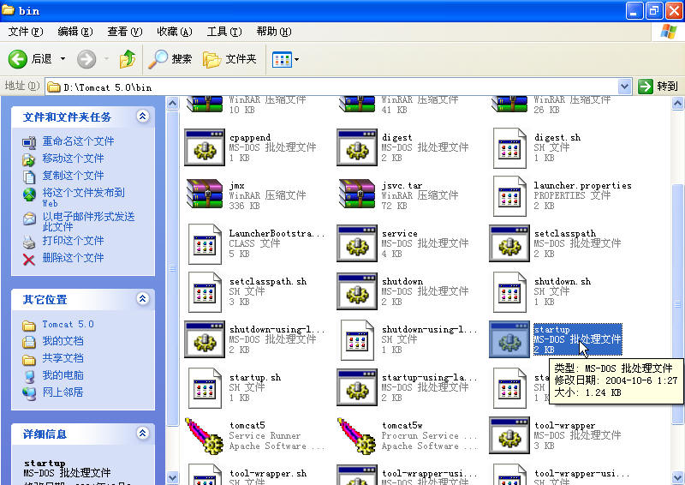
→ 4.测试
在tomcat5.0\bin目录下找到startup.bat（批处理文
件）运行它，开启tomcat 服务器。

Slide 24
→ 4.测试
开启tomcat服务器后，在浏览器中输入http://localhost:8080
或者你的ip地址+连接端口号如 http://218.64.0.413:8080

Slide 25
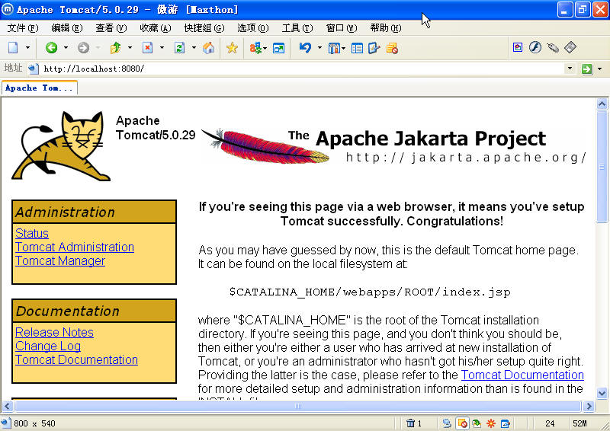
→ 4.测试
恭喜！可爱大猫出现，至此，B/S运行环境设定完毕！

Slide 26


帮助说明
回上级页面
上一页
下一页
关闭演示文档
查看帮助说明
回主目录

